Slide 1
一周工作汇报
人机交互
樊捷明
方向：
姓名：

Slide 2
实验结果
迁移学习
3. 下周工作安盼

Slide 3
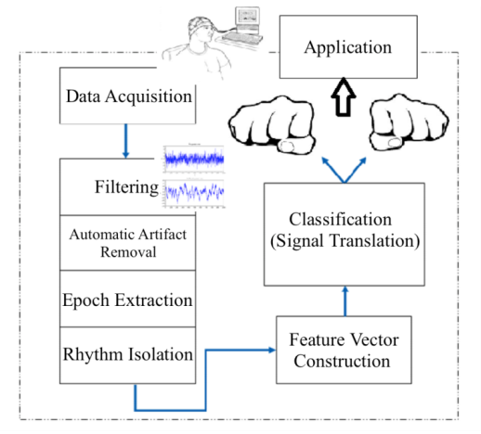
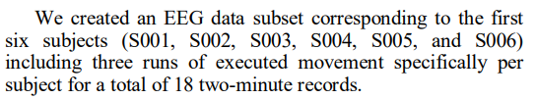
一、实验结果
阅读了几篇论文：
Automated Classification of L/R Hand Movement EEG Signals using Advanced Feature Extraction and Machine Learning

Slide 4
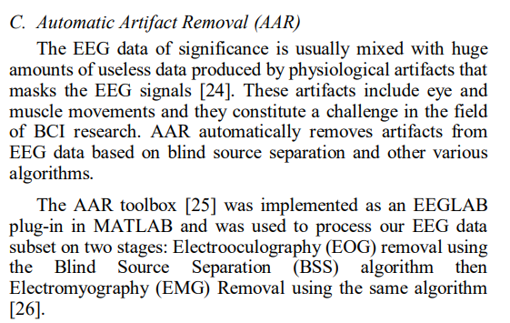
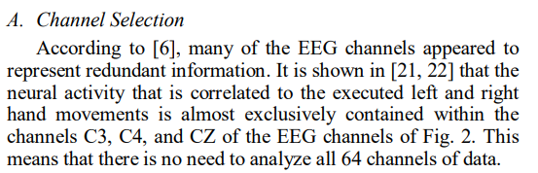
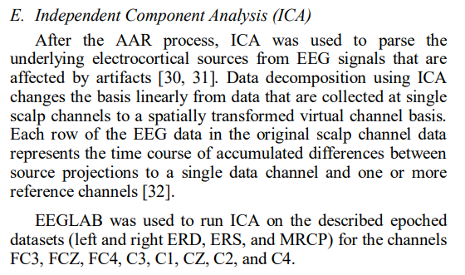
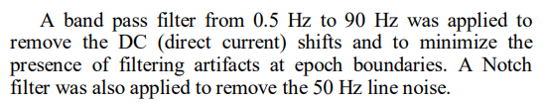
一、实验结果

Slide 5
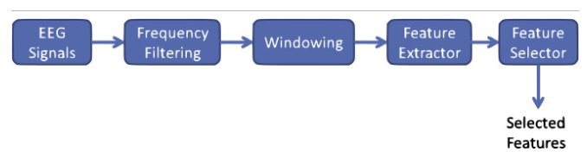
一、实验结果
阅读了几篇论文：
Signal processing techniques for motor imagery brain computer interface: A review
most of the used or referenced techniques for feature extraction in motor imagery brain computer interfaces are Short Term Fourier Transform (STFT), Auto Regressive Model (AR), Wavelet Transform (WT), and Common Spatial Pattern (CSP).

Slide 6
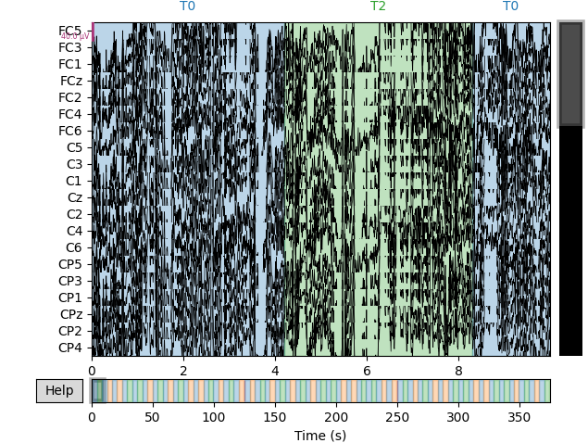
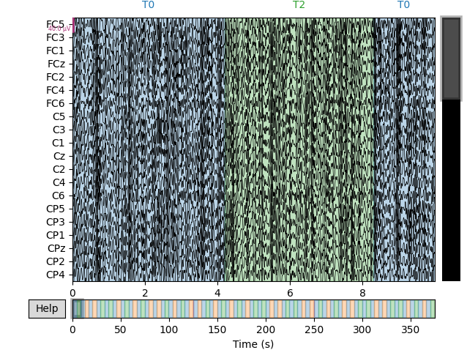
一、实验结果
原始数据
去除基线漂移，经过带通滤波后的数据

Slide 7
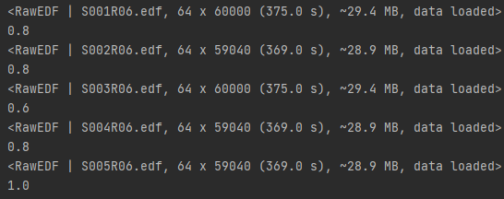
一、实验结果
针对每个被试者单独进行分类

Slide 8
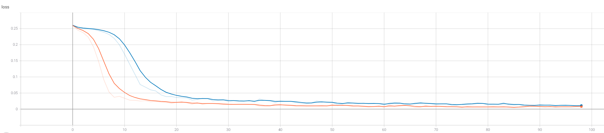
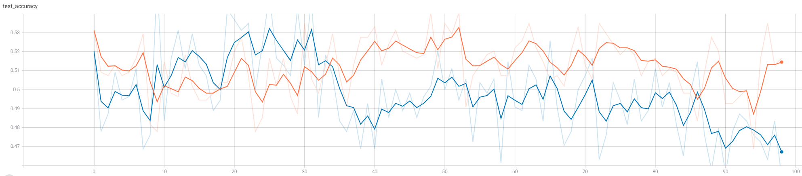
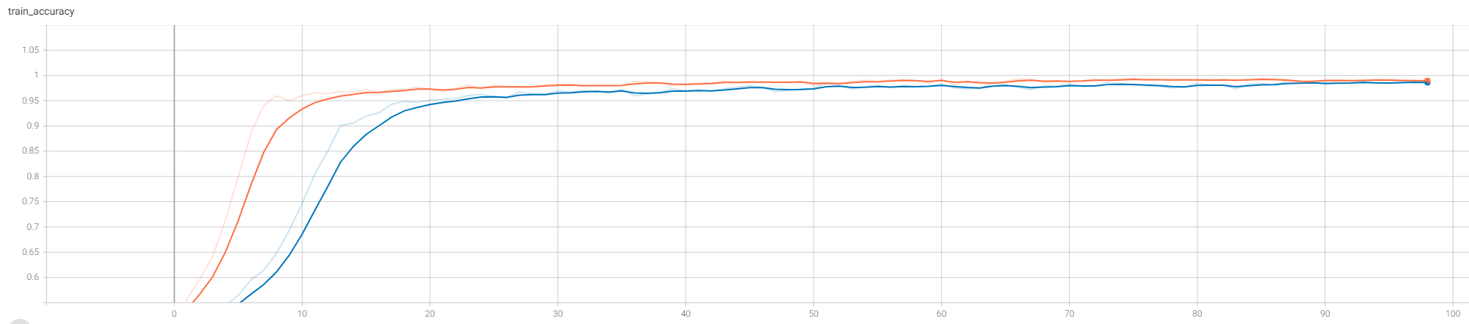
一、实验结果
将所有被试者信号整合在一起后进行分类

Slide 9
二、迁移学习
迁移学习(Transfer learning) 顾名思义就是就是把已学训练好的模型参数迁移到新的模型来帮助新模型训练。考虑到大部分数据或任务是存在相关性的，所以通过迁移学习我们可以将已经学到的模型参数（也可理解为模型学到的知识）通过某种方式来分享给新模型从而加快并优化模型的学习效率不用像大多数网络那样从零学习。

Slide 10
二、迁移学习
论文：
Transfer learning for activity recognition: a survey
行为数据是一种时间序列数据。不同用户、不同环境、不同位置、不同设备，都会导致时间序列数据的分布发生变化。此时，也需要进行迁移学习。

Slide 11
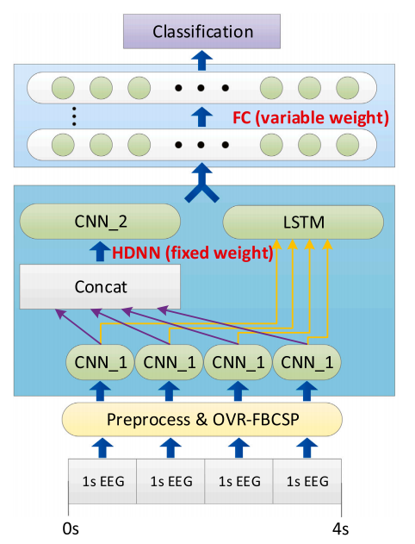
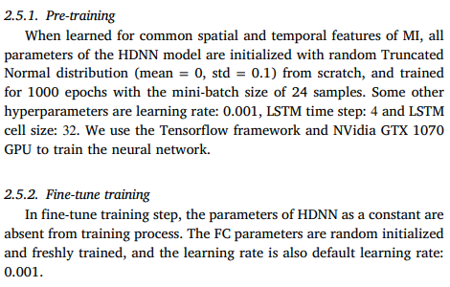
二、迁移学习
论文：
Hybrid deep neural network using transfer learning for EEG motor imagery decoding

Slide 12
三、下周工作安排
阅读关于迁移学习用于EEG信号分类方面以及预处理方面的论文
实现一个CNN与RNN相结合的网络结构
学习如何读取我们采集到的数据，并进行实验

